Slide 1
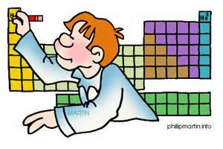
כימיה- חזרה כיתה ט'
נערך מתוך מצגות

Slide 2
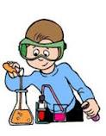
1. מהי כימיה?
כימיה הינה תחום דעת (ענף) העוסק בעולם החומר, תוך התייחסות למבנה החומר, תכונותיו והמעברים שבין החומרים השונים.
תחומי החקר המרכזיים בכימיה:
סוגי חומרים- מיון מכלול החומרים לסוגים שונים לפי תכונות מבדילות ומשותפות.
מבנה החומר- חקר האטומים מהם בנוי החומר, הקשרים שבניהם וכיצד הם מעניקים לחומר את תכונותיו.

Slide 3
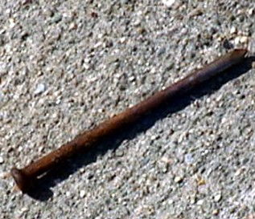
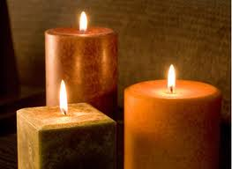
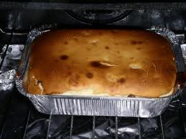
2. תגובה כימית
תגובה כימית היא תהליך כימי הכולל מגיבים ותוצרים. החומר (או החומרים) המגיב מתרכב עם חומר (או חומרים) אחר (או מתפרק) וכתוצאה מכך נוצר (ים) תוצר (ים) – חומר (ים) חדש(ים).
תגובות כימיות מתרחשות בכל רגע ורגע בעולם: כאשר אנו רואים מסמר חלוד, נר בוער, עוגה התופחת בתנור אנו עדים לתגובה כימית.

Slide 4
המשך תגובה כימית
בתהליך כימי חל שינוי בהרכב הכימי של החומר(ים) מתחילת התהליך כלומר המגיבים
תגובה כימית מאופיינת בשבירת קשרים במגיבים ויצירת קשרים חדשים בתוצרים
דוגמא לתגובה כימית: בעירת סוכר
סוכר + חמצן שבאוויר פחמן + אדי מים
(מוצק, לבן) (גז, שקוף) (מוצק, שחור) (גז, שקוף)
מגיבים תוצרים

Slide 5
3. שפת הכימיה
שפת הכימיה היא שפה בינלאומית הבנויה מסמלי האטומים השונים המופיעים בטבלה המחזורית של היסודות.
באמצעות סמלים אלו ניתן לבטא את הרכבם של חומרים שונים בנוסחאות שונות, לנסח ולתאר תגובות כימיות.

Slide 6
סימול כימי
לכל יסוד כימי סימול המייצג אותו, כך שהטבלה המחזורית מציגה את כל סימולי היסודות.
הסימול תמיד מתחיל באות גדולה.
לדוגמא: היסוד מימן מיוצג על ידי האות H(hydrogen)
או ייצוג על ידי שתי אותיות :
הסידן -Ca(calcium)
הברום – bromine))Br

Slide 7
מספר אטומי
מספר אטומי : מספר הפרוטונים הנמצאים בגרעיני האטומים של יסוד. לכל יסוד יש מספר אטומי המאפיין רק אותו.

Slide 8
שאלות
1. לפניכם הנוסחה המולקולארית הבאה: CH₂BrF.
א. ציינו מכמה יסודות שונים מורכבת מולקולה זו ?
ב. ציינו את סימנו הכימי ושמו בעברית של כל יסוד המרכיב מולקולה זו .
ג. מכמה אטומים בסה"כ מורכבות 4 מולקולות של תרכובת זו((4CH2BrF?
2. רשום במחברת את הנוסחה הכימית של :
א. 4 מולקולות המכילות שני נתרנים וחמצן אחד
ב. 6 מולקולות המכילות שלושה מימנים, זרחן אחד וארבעה חמצניים.

Slide 10
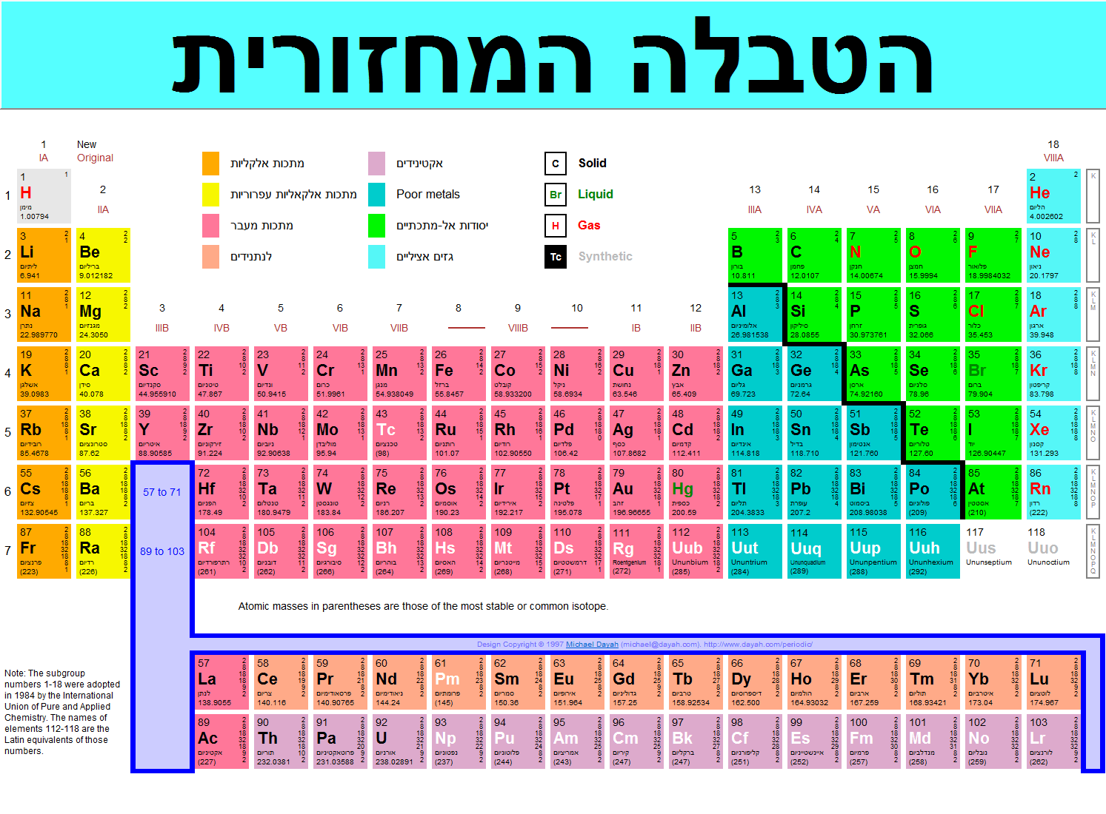
מעיון בטבלת היסודות אנו רואים, כי היסודות ערוכים בשורות ובטורים.
בשורות – היסודות מסודרים על פי מספר אטומי עולה משמאל לימין.
בטורים - היסודות ערוכים לפי תכונות משותפות (נרחיב בהמשך)
מתוך מצגת מלווה שיעור של magiClass

Slide 11
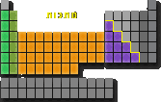
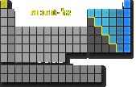
היסודות בטבלה המחזורית מסודרים גם ב"קבוצות גדולות"-
בנוסף לשורות ולטורים ניתן לראות, שהיסודות מסודרים גם בגושים גדולים יותר – גוש מתכות וגוש אל-מתכות.
מתכות
אל-מתכות
B
At
מתוך מצגת מלווה שיעור של magiClass

Slide 12
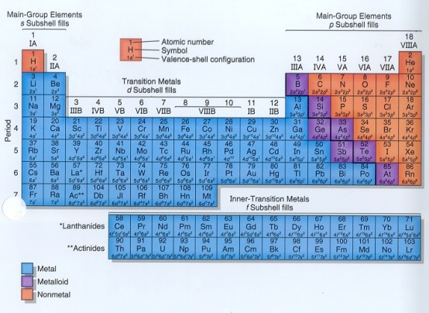
השוואה בין מתכות ואל מתכות
מתכות 1. מוליכות זרם חשמלי 2. מוליכות חום 3.ניתנות לעיבוד מתיחה וריקוע 4. בעלות ברק 5. מוצקות בטמפרטורת החדר (למעט כספית שבטמפ' החדר נמצאת במצב צבירה נוזל) | אל מתכות 1.אינן מוליכות זרם חשמלי (פרט לפחמן) 2. אינן מוליכות חום 3.לא ניתנות לעיבוד וריקוע (מתפוררות) 4. חסרות ברק 5. מצב צבירתן בטמפרטורת החדר משתנה – גז,נוזל או מוצק
הערה- המימן הוא היסוד בעל המספר האטומי הקטן ביותר ולכן הוא מופיע בראש הטבלה .
הוא ממוקם ב"אזור" המתכות אך הוא אינו יסוד מתכתי . המימן הוא אל- מתכת.

Slide 13
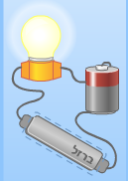
מדוע מתכות מוליכות זרם חשמלי?
באטומי היסודות המתכתיים מצויים אלקטרון אחד או שניים מכלל האלקטרונים שבאטום ברמה האחרונה, שהמשיכה החשמלית בינם לבין הפרוטונים חלשה מאוד.
אלקטרונים אלו נמצאים רחוק יותר מגרעין האטום ולכן ניתקים בקלות מהאטום.
לאלקטרונים אלו קוראים- "אלקטרונים חופשיים".
P 11
אלקטרון חופשי
נתרן – Na
מספר אטומי 11
אלקטרון 1 ברמה האחרונה
זרם חשמלי במוליך מתכתי הוא תנועה של אלקטרונים חופשיים בכיוון אחד.

Slide 14
נכיר כעת כמה "משפחות כימיות".
"משפחה כימית" – קבוצת יסודות בעלי תכונות דומות הממוקמים באותו טור בטבלת היסודות.
מתוך מצגת מלווה שיעור של magiClass

Slide 15
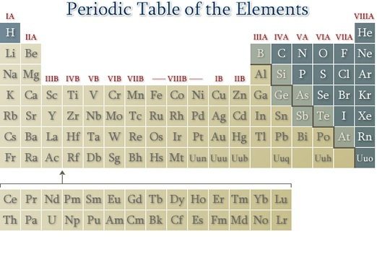
מספר הטור בטבלה המחזורית מציין את מספר
האלקטרונים ברמה האחרונה (המרוחקת ביותר מהגרעין)
לדוגמה: ליסודות שממוקמים בטור ה-I יש אלקטרון אחד ברמה האחרונה
ליסודות שממוקמים בטור 7 ישנם 7 אלקטרונים ברמה האחרונה.
האלקטרונים החיצוניים הם אלה היכולים להשתתף
בקשרים כימיים עם אטומים אחרים.
1
8
2
3
4
5
6
7

Slide 16
יכולת קישור ומספר האלקטרונים החיצוניים
יכולת הקישור של אטום של יסוד היא מספר הקשרים הכימיים שהוא יכול ליצור.
לדוגמה, יכולת הקישור של מימן היא 1, כלומר הוא יוצר קשר אחד. יכולת הקישור תלויה במספר האלקטרונים החיצוניים.

Slide 17
יכולת קישור ומספר האלקטרונים החיצוניים
אטומי יסודות "שואפים" להגיע ליציבות כמו של היסודות בטור ה-8 (גזים האצילים)
מספר הקשרים שייצור האטום לאטומים אחרים הוא על פי יכולת הקישור שלו.
טור | 8 | 7 | 6 | 5 | 4 | 3 | 2 | 1
האטום | Ne | F | O | N | C | B | Mg | Na
מספר הטור | 8 | 7 | 6 | 5 | 4 | 3 | 2 | 1
יכולת הקישור | ---- | 1 | 2 | 3 | 4 | 3 | 2 | 1
עמוד 31 פעילות + שאלות 1-5

Slide 18
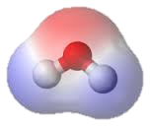
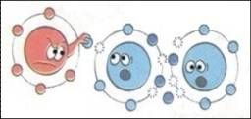
קשרים כימיים
רוב החומרים בטבע מופיעים כצבר של אטומים.
נדיר למצוא חומר שהוא אטומים בודדים.
כאשר שני אטומים או יותר נמצאים יחד פועלים בין האטומים כוחות, הנקראים קשרים כימיים.
הקשר הכימי נוצר כאשר יש שינוי במיקום האלקטרונים הרחוקים מהגרעין, בכל אחד מהאטומים המשתתפים בקשר.
גביש מלח בישול
גביש מלח
בישול

Slide 19
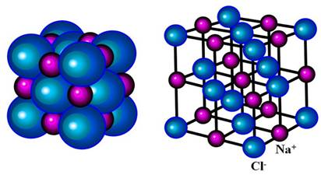
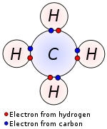
4. הקשר הכימי
קשר תוך מולקולרי יכול להיות בין אטומים מסוגים שונים, לדוגמה:
בין יון אל מתכת שלילי ליון של מתכת חיובי- קשר יוני.
בין אטום אל-מתכת לאטום אל מתכת - קשר קוולנטי.
קוולנטי יוני

Slide 20
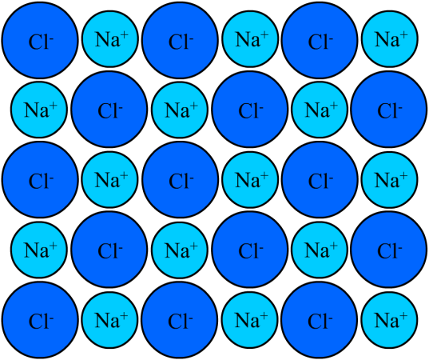
קשרים יוניים- בין מתכת לאל מתכת
קשר יוני נוצר כאשר אלקטרון אחד או יותר עובר מאטום של יסוד אחד לאטום של יסוד אחר.
לאחר מעבר האלקטרונים מתקבלים שני יונים:
יון חיובי מאטום שמסר את האלקטרון (יון המתכת)
ויון שלילי מהאטום שקיבל את האלקטרון (יון האל-מתכת).
הקשר בין שני היונים נובע מהמשיכה החשמלית בין היונים הטעונים מטענים מנוגדים.
היונים יוצרים סריג יוני שבו היונים החיוביים
מוקפים יונים שליליים.
הסריג היוני הינו חומר אין סופי- יכול להמשיך ולגדול.

Slide 21
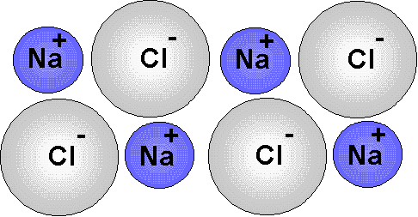
קשר יוני- דוגמה יצירת נתרן כלורי
כאשר אטום של מתכת כמו הנתרן בא במגע עם אטום של אל–מתכת כמו הכלור, אלקטרון יכול לעבור מן הנתרן לכלור. כתוצאה מכך אטום הנתרן מאבד אלקטרון והופך ליון חיובי Na⁺
ואילו אטום הכלור מקבל אלקטרון והופך ליון שלילי Cl⁻
בין היונים החיוביים של הנתרן ליונים השליליים של הכלור קיימים כוחות משיכה
חשמליים (אלקטרוסטטיים).
כוחות המשיכה האלה בין יונים חיוביים ליונים שליליים נקראים קשר יוני.
התרכובת היונית שנוצרת היא נתרן כלורי, שבה יונים שליליים רבים
של כלור קשורים ליונים חיוביים רבים של נתרן במבנה ענק ומסודר (גביש/סריג).

Slide 22
התרכובת היונית היא תרכובת הניטרלית מבחינה חשמלית.
התרכובות היונית הן מוצקות המוליכות זרם חשמלי רק בצורתן הנוזלית (תמיסה) בלבד.
את התרכובת היונית ניתן לפרק באמצעות אלקטרוליזה= פירוק באמצעות זרם חשמלי.
עמוד 24 לבצע פעילות + שאלות 1,2,3

Slide 23
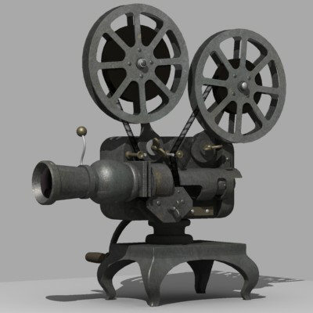
הסרטון שלפנינו מתאר כיצד נוצר קשר יוני
https://www.youtube.com/watch?v=QqjcCvzWwww&NR=1

Slide 24
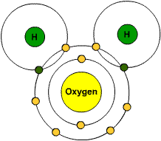
הקשר הקוולנטיבין אל-מתכת לאל-מתכת.
בקשר קוולנטי לשני האטומים "חסר" אלקטרון או אלקטרונים.
הפתרון הוא ב"שיתוף" אלקטרון (או אלקטרונים).
בקשר קוולנטי זוג אלקטרונים (אחד מכל אטום) משותף לשני אטומים, כלומר נמצא בתנועה מתמדת סביב שני האטומים. המשיכה של כל אחד מגרעיני האטומים לאלקטרוני הקשר יוצרת את הקשר הקוולנטי.
הקשר הקוולנטי הוא קשר יציב
האלקטרונים המשותפים נקראים "אלקטרוני הקשר".

Slide 25
דוגמא למצב של קשר שיתופי (קוולנטי) מחיי היום-יום
ילדים קיבלו מטלה - להשלים ציור באמצעות שני צבעים שונים. לכל ילד צבע אחד בלבד.
למשל: נסו לצייר אבטיח / עץ / חוף ים וכו'.
פתרון:
הילדים לא יוכלו להשלים את המטלה לבד. כאשר הם ישתפו פעולה וכל אחד ישתמש בצבע של חברו יהיו שני צבעים לכל אחד והם יוכלו להשלים את המטלה.
תוך כדי שיתוף הצבעים הם יצטרכו להתקרב אחד לשני כדי לעשות זאת, כלומר יהיה ביניהם קשר שלא ישתנה ( יציב) עד לסיום המטלה.
ה"צבעים" = אלקטרונים
שני צבעים=שני אלקטרונים
הילדים = אטומים

Slide 26
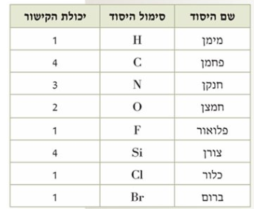
יכולת השיתוף של האטומים השונים
לא כל האטומים יכולים ליצור את אותו מספר של קשרים כימיים.
המימן (H)מסוגל ליצור קשר כימי אחד בלבד.
חמצן (O) מסוגל ליצור שני קשרים כימיים.
חנקן (N) מסוגל ליצור שלושה קשרים כימיים.
פחמן (C) מסוגל ליצור ארבעה קשרים כימיים.
ככל שיש יותר קשרים קוולנטים בין שני אטומים כך יותר קשה להפריד ביניהם, היות ותנועת האלקטרונים ביניהם מהווה מעין "דבק" המייצב את המבנה המשותף שלהם ושומר עליהם ביחד.

Slide 27
יכולת השיתוף של האטומים השונים
שיתוף של זוג אחד של אלקטרונים יוצר קשר קוולנטי יחיד.
קשר של שני זוגות של אלקטרונים נקרא קשר קוולנטי כפול.
קשר קוולנטי של שלושה אלקטרונים נקרא קשר קוולנטי משולש.

Slide 28
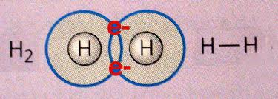
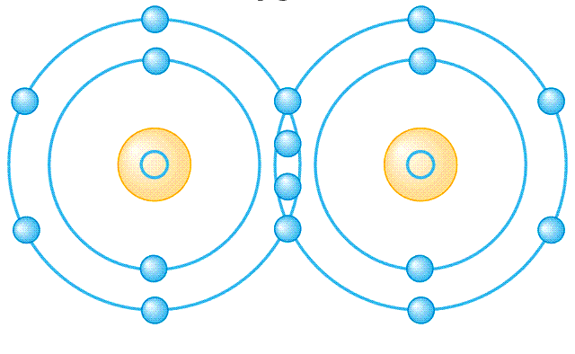
יכולת השיתוף של האטומים השונים
שיתוף של זוג אחד של אלקטרונים יוצר קשר קוולנטי יחיד כמו הקשר שמחזיק את מולקולת המימן (H).
קשר קוולנטי של שני זוגות של אלקטרונים נקרא קשר קוולנטי כפול, כמו הקשר המחזיק את מולקולת החמצן. (O).

Slide 29
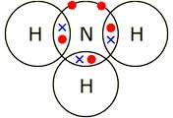
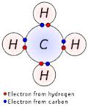
יכולת השיתוף של האטומים השונים
צייר את הקשרים הקוולנטים במולקולה NH3 :
צייר את הקשרים הקוולנטים במולקולה CH4
עמוד 29 שאלות 1,2,3

Slide 30
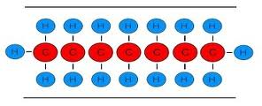
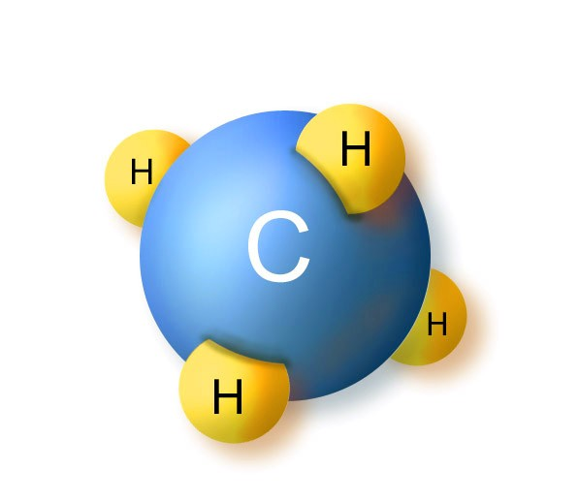
תרגול קשר קוולנטי
1.רשמו את מספר קשרים שמייצר כל אחד מהאטומים הבאים (ניתן להיעזר בטבלה המחזורית):
H (מימן ) C (פחמן) N (חנקן) F (פלואור) O (חמצן) S (גופרית) P ( זרחן)
2. באיזו מבין המולקולות הבאות קיים קשר קוולנטי כפול?
O₂ H₂ NH₃ N₂ Br₂ NI₃ C₂F₂
3. נתונות נוסחות מבנה עבור שני החומרים:
רשמו נוסחה מולקולרית עבור כל אחד מהחומרים המוצגים.

Slide 31
4.נתונות נוסחאות של שלוש תרכובות: H₂O₂ ; H₂N₂ ; H₂C_{2 .} בחרו את ההיגד הנכון :
א. מספר הקשרים הכולל בכל אחת מן התרכובות – זהה.
ב. באחת מהתרכובות יש קשר משולש.
ג. אחת מן התרכובות היא חומר יוני.
ד. בשתיים מן התרכובות יש קשר כפול.

Slide 32
מבנה אטום הפחמן
אטום הפחמן - בעל יכולת קישור 4, כלומר הוא יכול
ליצור 4 קשרים קוולנטיים
(כלומר הוא בעל 4 אלקטרוני ערכיות ברמה החיצונית).
אלקטרוני ערכיות
•
C
•
•
•
פחמן

Slide 33
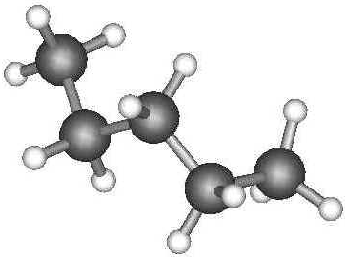
הייחודיות של אטום הפחמן
יכולת קישור גבוהה.
יכולת ליצור סוגי קשרים קוולנטיים רבים: בודד, כפול ומשולש.
חוזק קשר קוולנטי בין אטומי הפחמן C-C.
יצור קשרים חזקים עם מגוון אטומים.

Slide 34
הסרטון שלפנינו מתאר כיצד נוצר קשר קוולנטי

Slide 35
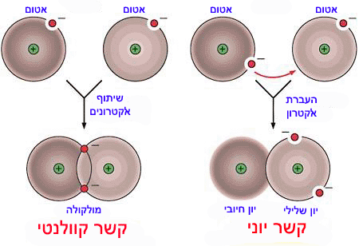
סיכום ביניים

Slide 36
חוק שימור המסה
וחוק שימור האטומים
בתגובה כימית כמות החומר אינה משתנה - מסת המגיבים שווה למסה של התוצרים שהתקבלו מהם. הסיבה לכך היא שהאטומים המשתתפים בתהליך הכימי אינם יכולים להיווצר מעצמם או להיעלם, הם רק קשורים זה לזה בצורה שונה.
סוג האטומים ומספר האטומים, אינו משתנה במהלך התגובה.
פרוק מי חמצן:
2H₂O₂(l) → 2H₂O(l) + O₂(g)
מגיב
תוצרים

Slide 37
תרגול
ממולקולת מימן אחת (H₂)ומולקולת ברום אחת (Br₂)התקבלו שתי מולקולות מימן ברומי (HBr).
א. רישמו ניסוח כימי לתהליך.
ב. רישמו נוסחאות מבנה לחומרים במגיבים ולחומרים בתוצרים.
ג. אילו קשרים כימיים נותקו ואילו קשרים כימיים נוצרו בתהליך?
.

Slide 38
איזון תהליך כימי
כאשר מנסחים תהליך כימי באמצעות נוסחאות החומרים,
צריך לשים לב שניסוח התהליך יבטא את חוק שימור האטומים,
כלומר - שכמות האטומים מהסוגים השונים לא תשתנה בתהליך.
לפעולה זו קוראים: איזון תהליך כימי
דוגמא לאיזון:
H₂(g) + Br₂(l) → HBr(g)
האם התגובה לפנייך מאוזנת?

Slide 39
כדי לאזן, יש לספור את מספר האטומים במגיבים ואת מספר האטומים בתוצרים:
סוג האטום | כמות האטומים מאותו סוג במגיבים | כמות האטומים מאותו סוג בתוצרים
מימן (H) | 2 | 1
ברום (Br) | 2 | 1
ניתן לראות כי מספר אטומי המימן והברום אינם שווים בשני אגפי התגובה, ולכן יש לשנות את המקדמים. נכפול את התוצרים ב – 2:
H₂(g) + Br₂(l) → 2HBr(g)
כעת, מספר האטומים מכל סוג במגיבים, שווה למספרם בתוצרים, ולכן ניסוח התגובה מאוזן.

Slide 40
דוגמא נוספת לאיזון תהליך כימי:
H₂(g) + O₂(g) → H₂O(g)
האם התגובה לפנייך מאוזנת?
כדי לאזן, יש לספור את מספר האטומים במגיבים ואת מספר האטומים בתוצרים:
סוג האטום | כמות האטומים מאותו סוג במגיבים | כמות האטומים מאותו סוג בתוצרים
מימן (H)
חמצן (O)
2
2
1
2
שלב א': ניתן לראות כי מספר אטומי המימן והברום אינם שווים בשני אגפי התגובה,
ולכן יש לשנות את המקדמים. נכפול את התוצרים ב – 2:
H₂(g) + O₂(g) → 2H₂O(g)
נספור שוב את מספר האטומים במגיבים ואת מספר האטומים בתוצרים:

Slide 41
סוג האטום | כמות האטומים מאותו סוג במגיבים | כמות האטומים מאותו סוג בתוצרים
מימן (H) | 2 | 4
חמצן (O) | 2 | 2
ניתן לראות כי מספר אטומי המימן והברום אינם שווים בשני אגפי התגובה, ולכן יש לשנות את המקדמים. נכפול את המימן במגיבים ב – 2:
2H₂(g) + O₂(g) → 2H₂O(g)
כעת, מספר האטומים מכל סוג במגיבים, שווה למספרם בתוצרים,
ולכן ניסוח התגובה מאוזן.
שעורי בית:
א. עמוד 21 שאלה,
ב. אזן את תגובת הפוטוסינתזה:
CO2 + H2O → C6H12O6 + O2

Slide 42
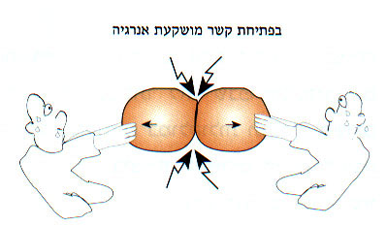
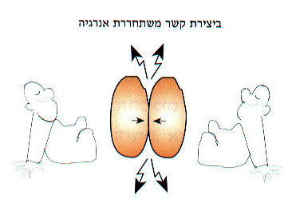
אנרגיה בתגובות כימיות
כל תהליך כימי- מורכב משני שלבים:
א. ניתוק קשרים בין אטומי המגיבים, תהליך הדורש אנרגיה .
+
ב. יצירת קשרים חדשים בין אטומים לקבלת תוצרים, תהליך
המלווה בשחרור אנרגיה.

Slide 43
תגבות אנדותרמיות ותגובות אקסותרמיות
תהליך אנדותרמי – מתרחש כאשר כמות האנרגיה המושקעת לניתוק קשרים קיימים גדולה מכמות האנרגיה המשתחררת בעת היווצרות הקשרים החדשים.
תהליך אנדותרמי הוא תהליך הצורך אנרגיה מהסביבה.
שחרור אנרגיה כתוצאה מיצירת קשרים חדשים בין האטומים
>
השקעת אנרגיה כתוצאה מניתוק קשרים קיימים בין האטומים
דוגמאות לתהליכים אנדותרמיים: פוטוסינתזה, אלקטרוליזה ...
תהליך אקסותרמי- מתרחש כאשר כמות האנרגיה המשתחררת בעת היווצרות קשרים חדשים גדולה מכמות האנרגיה, המושקעת לניתוק הקשרים קיימים.
תהליך אקסותרמי הוא תהליך בו משתחררת אנרגיה לסביבה. (חום/אור)
דוגמאות לתהליכים אקסותרמיים: בעירה, נשימה תאית ...
שחרור אנרגיה כתוצאה מיצירת קשרים חדשים בין האטומים
<
השקעת אנרגיה כתוצאה מניתוק קשרים קיימים בין האטומים
עמוד 35 שאלות 1,2

Slide 44
שאלות סיכום נושא הכימיה:
בספר עמודים 55-56 שאלות 1-10,12

